Slide 1
第5章 jQuery语言

Slide 2


第5章 jQuery语言
jQuery是一个快速的，简洁的JS库，使用户能更方便地处理HTML文档、事件、动画以及AJAX交互等。（write less，do more）
John Resig (US)

Slide 3
主要内容
5.1 jQuery基本结构
5.2 jQuery选择器
5.3 jQuery方法和事件
5.4 jQuery UI
5.5 jQuery Ajax

Slide 4
5.1 jQuery基本结构
<html>
<head>
<title>jQuery示例</title>
<script src="/scripts/jquery-1.10.2.js" type="text/javascript"></script>
<script type="text/javascript">
$(document).ready(function(){
alert("Hello jQuery!");
// js、jQuery语句
});
</script>
</head>
<body> </body>
</html>
引入 jQuery，实际路径根据情况改变
jQuery入口可简写为：
$(function(){
…
});

Slide 5
jQuery示例
<script src="/scripts/jquery-1.10.2.js" type="text/javascript"></script>
<script type="text/javascript">
$(document).ready(function(){
$("#demo").click(function(){
alert("呵呵!");
})
$("#demo").mouseover(function(){
$(this).css("cursor","pointer");
})
});
</script>
<p id="demo">点击我</p>
jQuery事件
jQuery选择器
css()：jQuery方法
用于设置元素样式
$(this)是当前元素的jQuery表示方法

Slide 6
对应的JS实现
<script type="text/javascript">
function demo(){
alert("呵呵!");
}
function changecursor(x){
x.style.cursor="pointer";
}
</script>
<p onclick="demo()" onmouseover="changecursor(this)">点击我</p>
【返回】

Slide 7
5.2 jQuery选择器
jQuery的行为规则都必须在获取元素后才能生效。
jQuery选择器完全继承了CSS风格。
jQuery选择器可以便捷和快速地找出特定的元素，然后为它们添加相应的行为。

Slide 8
基本选择器
选择器 | 实例 | 选取
 | $(this) | 当前 HTML 元素
#id | $("#username") | id="username" 的元素
.class | $(".stuno") | 所有 class="stuno" 元素
element | $("input") | 所有 <input> 元素
注意this与$(this)区别
选择器可以组合
实例 | 选取
$("input.stuno") | 所有 class="stuno" 的 <input> 元素
$("div#intro") | 所有 id="intro" 的 <div> 元素
$("div #intro") | 嵌在<div>元素中的所有 id="intro" 元素
这2个例子的选择器没有空格
此处有空格
表示层次关系

Slide 9
Input元素选择器
区别：$("input")返回所有input标签元素
选择器 | 实例 | 选取
:input | $(":input") | 所有所有表单元素 (包括textarea、select、button等)
:text | $(":text") | 所有 type="text" 的 <input> 元素
:password | $(":password") | 所有 type="password" 的 <input> 元素
:radio | $(":radio") | 所有 type="radio" 的 <input> 元素
:checkbox | $(":checkbox") | 所有 type="checkbox" 的 <input> 元素
:button | $(":button") | 所有 type="button" 的 <input> 元素
:checked | $(":checked") | 所有选中的复选框或单选按钮
:selected | $(":selected") | 选取所有被选中的<option>元素
相关例子见5.3节

Slide 10
选择器示例1
<script src="/scripts/jquery-1.10.2.js" type="text/javascript"></script>
<script type="text/javascript">
$(document).ready(function(){
$("input").click(function(){
alert(this.id);
});
});
</script>
<head>
<style type="text/css">
.stuno { background-color:red; font-size: 12px }
#username { background-color:blue; font-size: 16px }
</style>
</head>
<body>
学号: <input type="text" id="no" class="stuno"/><br/>
姓名: <input type="text" id="username"/><br/>
年龄: <input type="text" /><br/>
</body>
给所有<input>元素添加click事件

Slide 11
选择器示例2
<script src="/scripts/jquery-1.10.2.js" type="text/javascript"></script>
<script type="text/javascript">
$(document).ready(function(){
$(".links").change(function(){
window.location=$(this).val();
});
});
</script>
<select class="links">
<option value="#">友情链接</option>
<option value="http://www.wust.edu.cn">武科大</option>
<option value="http://www.hust.edu.cn">华科</option>
</select>
val()：jQuery函数
用于设置或获取元素value值
JS实现：
onchange="window.location=this.options[this.selectedIndex].value"

Slide 12
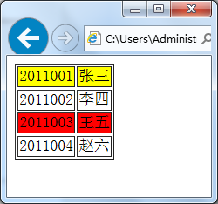
选择器示例3
表格隔行变色+当前行高亮：
<table id="tb" border=1>
<tr><td>2009001</td><td>张三</td></tr>
<tr><td>2009002</td><td>李四</td></tr>
<tr><td>2009003</td><td>王五</td></tr>
<tr><td>2009004</td><td>赵六</td></tr>
</table>

Slide 13
代码实现
jQuery选择器功能很强大！
<script src="/scripts/jquery-1.10.2.js" type="text/javascript"></script>
<script type="text/javascript">
$(document).ready(function(){
$("#tb tr:even").css("background-color","yellow");
var bg;
$("tr").mouseover(function(){
bg= $(this).css("background-color");
$(this).css("background-color","red");
})
$("tr").mouseout(function(){
$(this).css("background-color",bg);
})
});
</script>
所有偶数 <tr> 元素
【返回】

Slide 14
5.3 jQuery方法和事件 （部分）
方法 | 功能
css() | 读取或设置匹配元素的样式属性值
val() | 设置或返回匹配元素的value属性值。常用于input元素。
attr() | 设置或返回匹配元素的属性值。
each() | 对 jQuery 对象进行迭代，为每个匹配元素执行函数。
事件 | 触发
click | 当点击元素时
focus / blur | 当输入域获得/失去焦点时
change | 当元素的值发生改变时
mouseover() / mouseout() | 当鼠标指针位于元素上方时/移开时

Slide 15
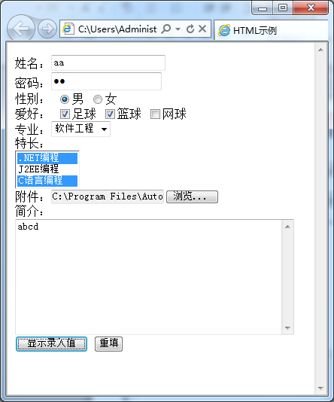
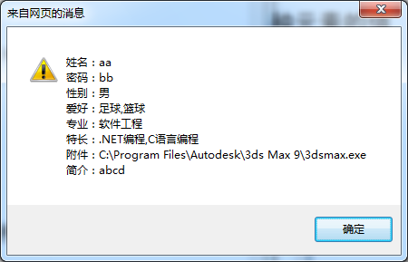
jQuery方法和事件示例

Slide 16
参考代码
<form>
姓名：<input type="text" id="username"> <br/>
密码：<input type="password" id="psd" maxlength="6"> <br/>
性别： <input type="radio" name="sex" value="男" checked="checked">男
<input type="radio" name="sex" value="女">女 <br/>
爱好： <input type="checkbox" name="like" value="足球">足球
<input type="checkbox" name="like" value="篮球">篮球
<input type="checkbox" name="like" value="网球">网球 <br/>
专业：<select id="speciality">
<option value=""></option>
<option value="计算机">计算机</option>
<option value="软件工程" >软件工程</option>
<option value="网络工程">网络工程</option>
</select><br/>
特长：<br/>
<select id="master" size=3 multiple=true>
<option value= ".NET编程" >.NET编程</option>
<option value= "J2EE编程" >J2EE编程</option>
<option value= "C语言编程" >C语言编程</option>
</select><br/>
附件：<input id="myfile" type="file" ><br/>
简介：<br/> <textarea id="resume" cols="50" rows="10"> </textarea><br/>
<input type="button" value="显示录入值" id="btn1" >
<input type="reset" value="重填">
</form>

Slide 17
$("#btn1").click(function () {
var str="";
str="姓名："+$("#username").val()+"\n";
str+="密码："+$("#psd").val()+"\n";
str+="性别："+$(":radio[name='sex']:checked").val()+"\n";
var selstr="";
$(":checkbox[name='like']:checked").each(function(){
selstr+= $(this).val() +" ";
});
str+="爱好："+selstr+"\n";
str+="专业："+$("#speciality").val()+"\n";
selstr="";
$("#master option:selected").each(function(){
selstr+= $(this).val()+" ";
});
str+="特长："+selstr+"\n";
str+="附件："+$("#myfile").val()+"\n";
str+="简介："+$("#resume").val()+"\n";
alert(str);
});
:checked筛选器
所有选中的复选框或单选按钮
:selected筛选器
选取所有被选中的<option>元素
【返回】

Slide 18
5.4 jQuery UI
是一套基于jQuery用户界面组件集合
用于构建具有良好用户体验的Web应用程序
基于jQuery的UI产品繁多，如：
jQuery UI：http://jqueryui.com/ √
jQuery EasyUI：http://www.jeasyui.com/
jQuery ligerUI： http://www.ligerui.com/
…

Slide 19

相关资源链接
官网：http://jqueryui.com/
下载：http://jqueryui.com/download/
示例：http://jqueryui.com/demos/
API：http://api.jqueryui.com/

Slide 20
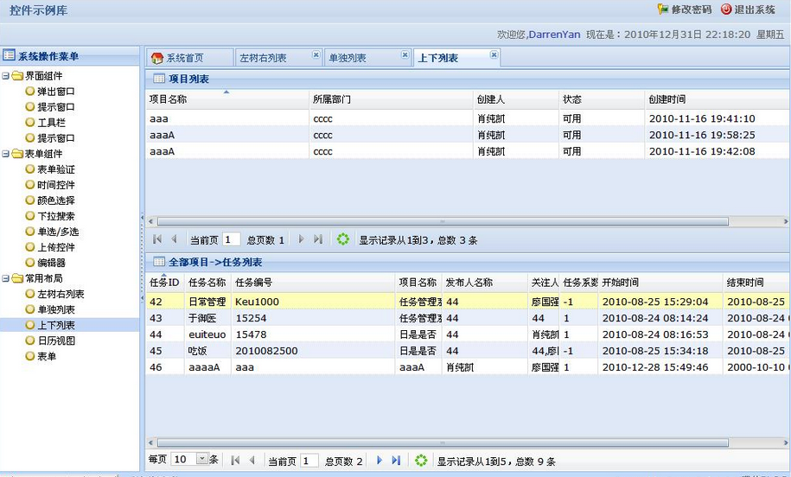
jqueryui控件示例库

Slide 21
jQuery UI示例 -- datepicker控件
<html>
<head>
<script src="~/jquery-ui-1.11.1.custom/external/jquery/jquery.js"></script>
<script src="~/jquery-ui-1.11.1.custom/jquery-ui.js"></script>
<link href="~/jquery-ui-1.11.1.custom/jquery-ui.css" rel="stylesheet">
<script>
$(document).ready(function () {
$("#dp").datepicker( {
dateFormat: "yy-mm-dd",
inline: true
} );
});
</script>
</head>
<body>
日期: <input type="text" id="dp">
</body>
</html>
首先要加载jQueryUI相关文件
jQueryUI编程语法详见 http://api.jqueryui.com/
将一个文本框变成了日历框
注意：
将jquery-ui-1.11.1.custom文件夹拖放到项目根目录下。
将_Layout.cshtml布局中的@Scripts.Render(“~/bundles/jquery”)移到<head>中
或注释掉：@*@Scripts.Render("~/bundles/jquery")*@

Slide 22
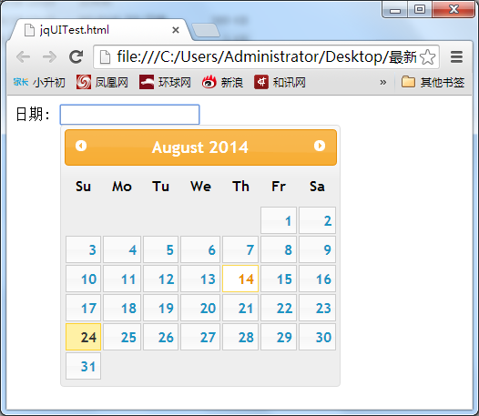
运行情况
【返回】

Slide 23

5.5 jQuery Ajax
Ajax允许浏览器与服务器通信而无需刷新整个页面（即局部刷新）。
jQuery使用 ajax()方法通过 HTTP 请求加载远程数据。

Slide 24
jQuery Ajax代码示例（前端）
前端代码
姓名: <input type="text" id="username"> <span id="result" style="color:red;"></span>
<br/> <a href="#" id="check">检测</a>
<script>
$(document).ready(function () {
$("#check").click(function () {
var username = $("#username").val();
$.ajax({
type: "post", //以post方式与后台沟通
url: "CheckUsername", //调用action
dataType: "html", //从action返回的值以html方式解释
data: "username=" + username, //传送的数据
success: function (msg) { //如果调用成功
$('#result').html(msg); //显示action返回值
}
});
});
});
</script>
Ajax代码

Slide 25
jQuery Ajax代码示例（后端）
控制器代码
public string CheckUsername(string username)
{
if(username.Equals("wustzz"))
return "检查通过";
else
return "没有通过";
}
【完】

Slide 26
<style type="text/css">
body { font-size:12px;}
form div { margin:5px 0;} /*上、下边距是5px 左、右边距是 0px*/
.int label { float:left; width:100px; text-align:right;}
.int input { border:1px solid ;}
.sub { padding-left:100px;} /*设置元素左内边距*/
.sub input { margin-right:10px; } /*设置元素的右外边距*/
.formtips{ width: 200px;margin:2px;padding:2px;}
.onError{
background:#FFE0E9 url(img/NO.gif) no-repeat; /*注意路径*/
padding-left:25px;
}
.onSuccess{
background:#E9FBEB url(img/OK.gif) no-repeat;
padding-left:25px;
}
.high{ color:red; }
</style>

Slide 27
JQuery代码
<script src="/scripts/jquery-1.10.2.js" type="text/javascript"></script>
<script type="text/javascript">
$(document).ready(function(){
$(":input.required").each(function(){ //必填加红星标识.
var $required = $("<strong class='high'> *</strong>"); //创建元素
$(this).parent().append($required); //在div后面添加一个*
});
//…其他代码(见后)
})
</script>
Form中所有class="required"的input标签
上一级标签是div
定义一个jQuery变量
前面必须要有 $

Slide 28
JQuery代码(续)
$(':input').blur(function(){ //为所有的input添加失去焦点事件
var $parent = $(this).parent();
$parent.find(".formtips").remove(); //删除以前的提示元素
if( $(this).is('#username') ){ // is方法判断是否是用户名
if( this.value=="" || this.value.length < 6 ){
var errorMsg = '请输入至少6位的用户名.';
$parent.append('<span class="formtips onError">'+errorMsg+'</span>');
}
else{
var okMsg = '输入正确.';
$parent.append('<span class="formtips onSuccess">'+okMsg+'</span>');
}
}
查找方法
注意区别
this和$(this)
添加2个样式类
注意formtips作用

Slide 29
JQuery代码(续)
if( $(this).is('#email') ){ //是否邮件文本框
if( this.value=="" || ( this.value!=""
&& !(/.+@.+\.[a-zA-Z]{2,4}$/).test(this.value) ) ){ //正则式验证 var errorMsg = '请输入正确的E-Mail地址.';
$parent.append('<span class="formtips onError">'+errorMsg+'</span>');
}
else{
var okMsg = '输入正确.';
$parent.append('<span class="formtips onSuccess">'+okMsg+'</span>');
}
}
}); //end blur

Slide 30
JQuery代码(续)
$(':input').keyup(function(){ //本例input元素keyup事件功能代码与blur相同
$(this).triggerHandler("blur"); //触发blur事件
});
$(':input').focus(function(){ //本例input元素focus事件功能代码与blur相同
$(this).triggerHandler("blur"); //触发blur事件
});
触发被选元素的指定事件类型

Slide 31
JQuery代码(续)
$('#send').click(function(){ //提交按钮
$(":input.required").trigger('blur');
var numError = $('form .onError').length; //class="onError"个数
if(numError>0){ //还有错
return false;
}
alert("注册成功,密码已发到你的邮箱,请查收.");
});
$('#res').click(function(){ //重置按钮
$(".formtips").remove();
});
【完】

